Slide 1


“Página: Sistema de tutorías académicas”
AUTOR: Sergio Cartuche | DIRECTOR: Ing. Luis Chamba Eras

Slide 2
Usuario administrador

Slide 3
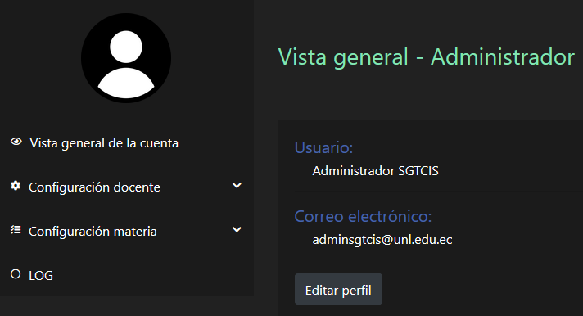
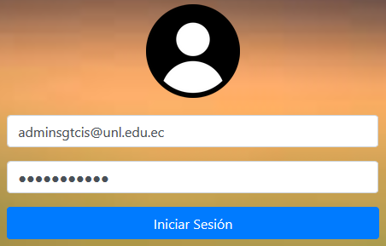
Inicio Sesión del Administrador

Slide 4
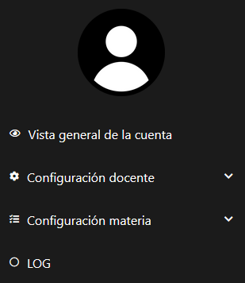
Menú de opciones del administrador

Slide 5
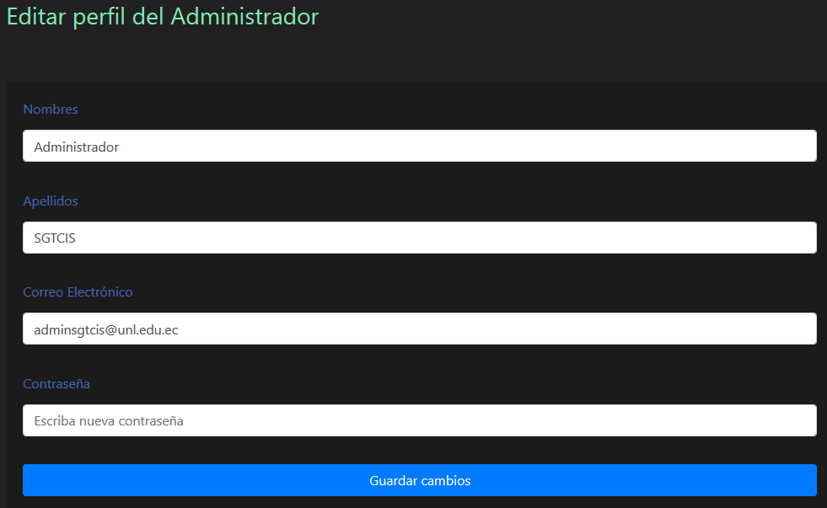
Menú de opciones del administrador

Slide 6
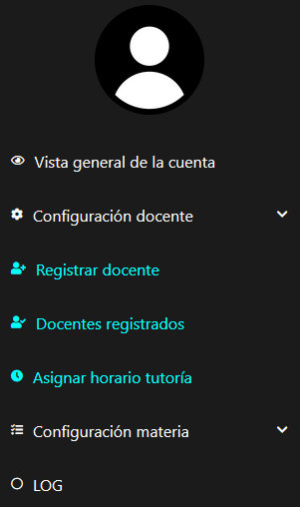
Menú de opciones del administrador

Slide 7
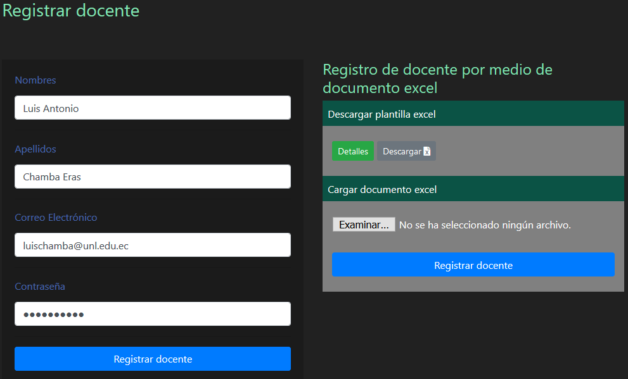
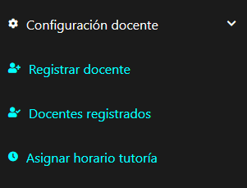
Menú de opciones del administrador

Slide 8
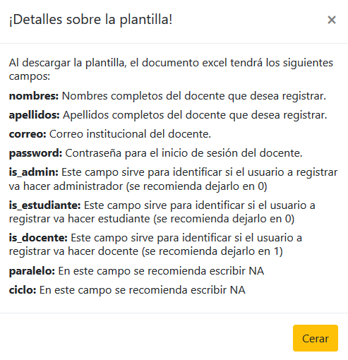
Menú de opciones del administrador

Slide 9
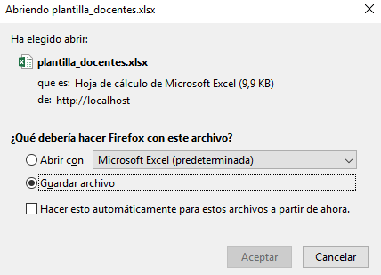
Menú de opciones del administrador

Slide 10
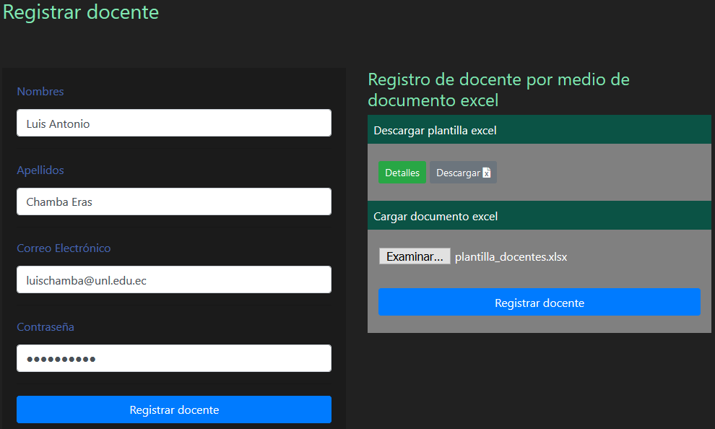
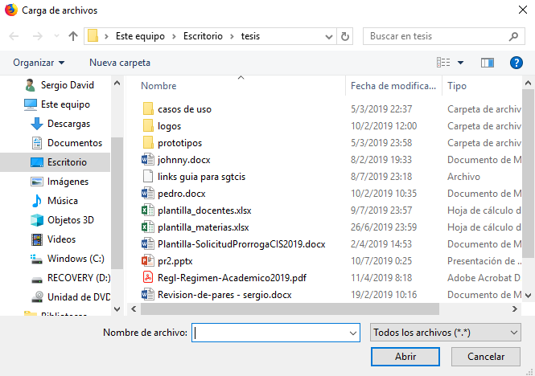
Menú de opciones del administrador

Slide 11
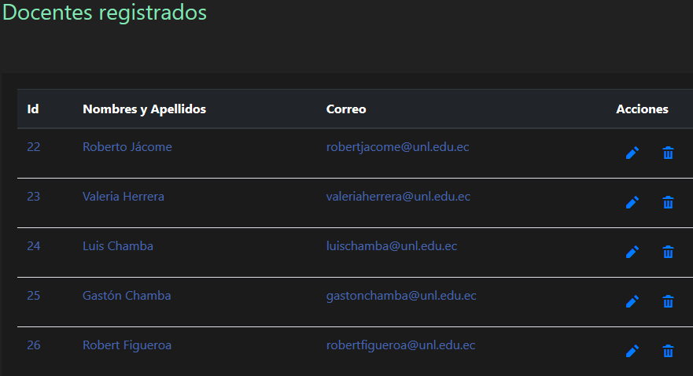
Menú de opciones del administrador

Slide 12
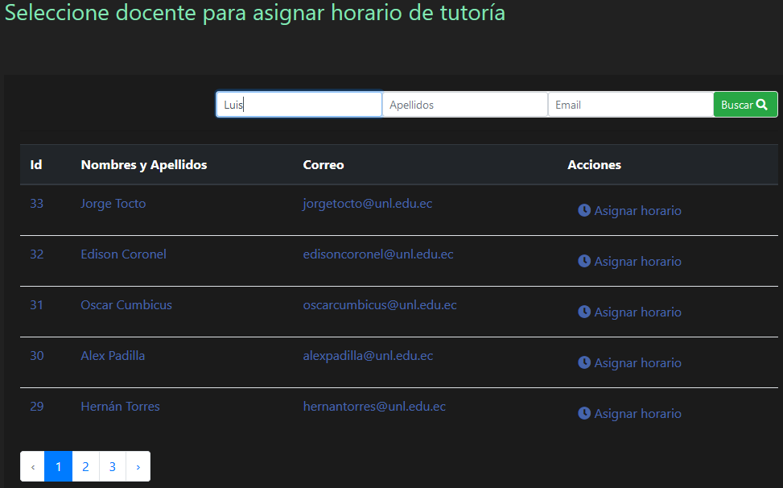
Menú de opciones del administrador

Slide 13
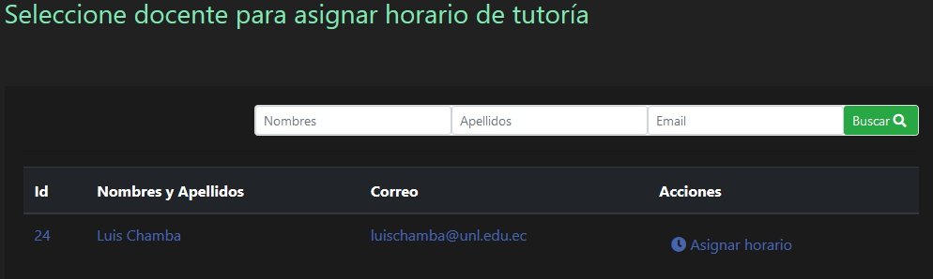
Menú de opciones del administrador

Slide 14
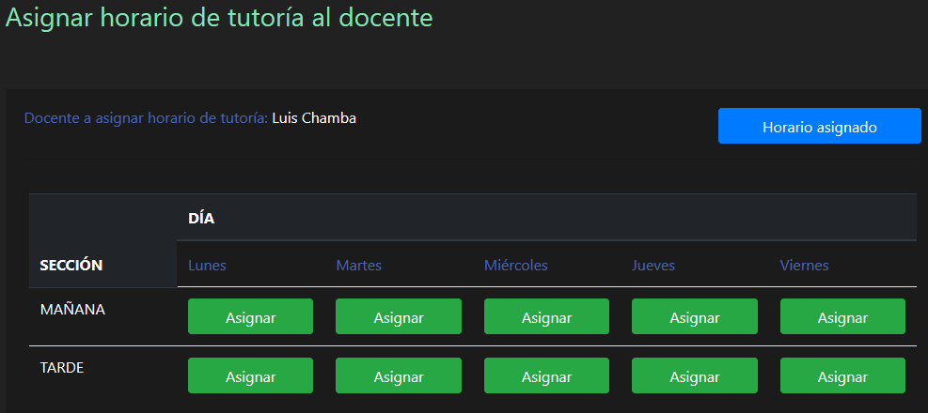
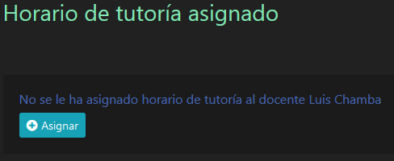
Menú de opciones del administrador

Slide 15
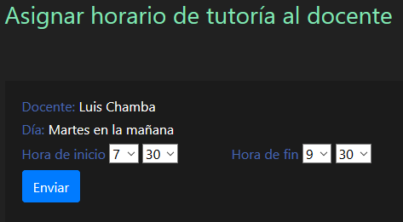
Menú de opciones del administrador

Slide 16
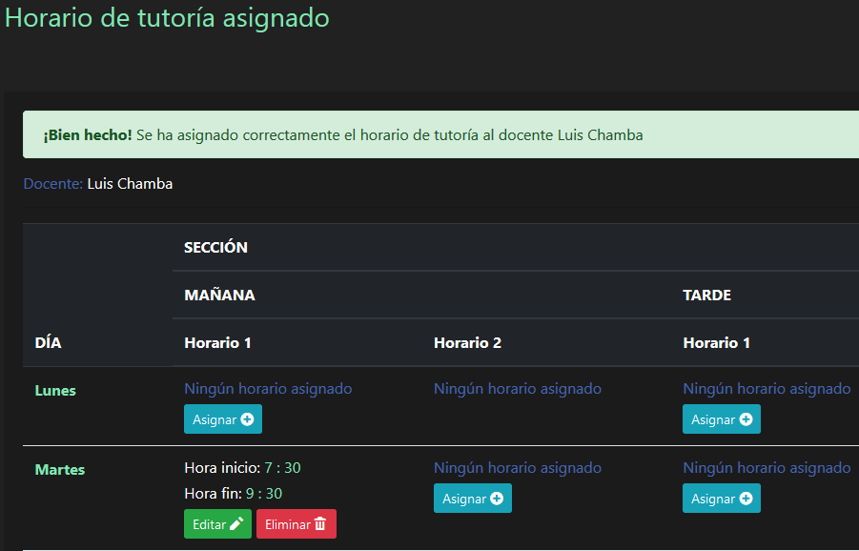
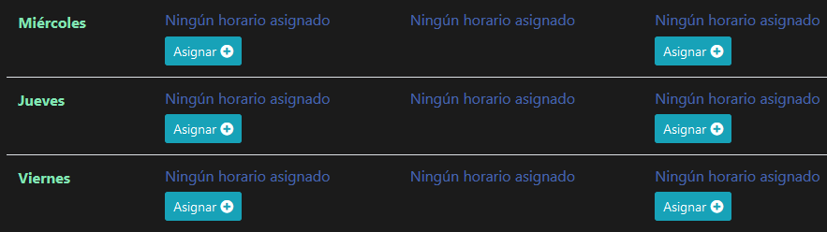
Menú de opciones del administrador

Slide 17
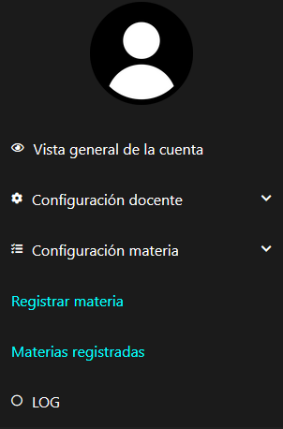
Menú de opciones del administrador

Slide 18
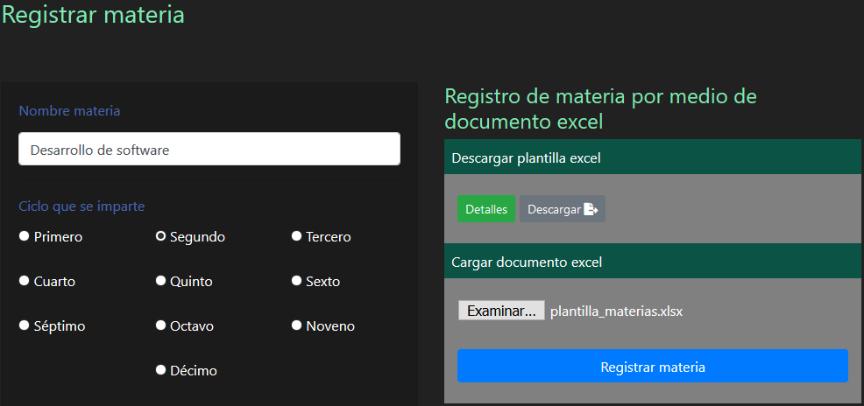
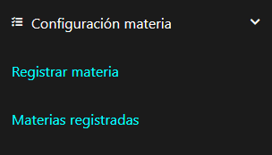
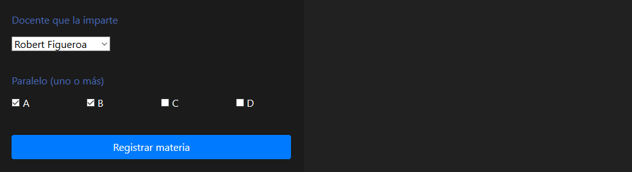
Menú de opciones del administrador

Slide 19
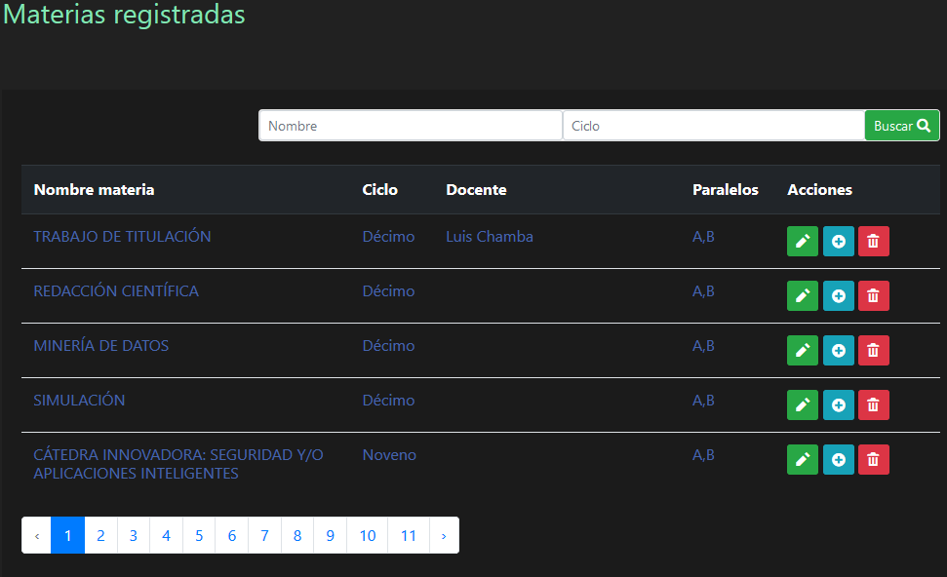
Menú de opciones del administrador

Slide 20
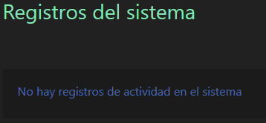
Menú de opciones del administrador

Slide 21
Usuario ESTUDIANTE

Slide 22
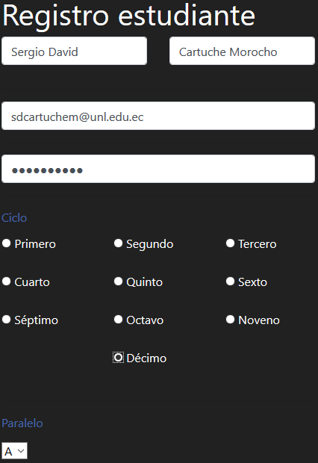
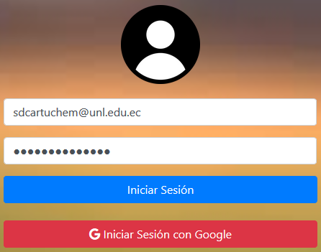

Inicio Sesión del Estudiante

Slide 23
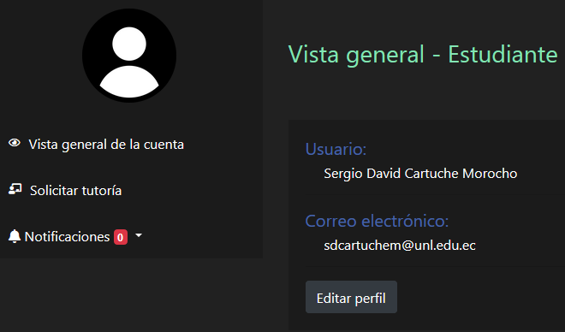
Inicio Sesión del Estudiante

Slide 24
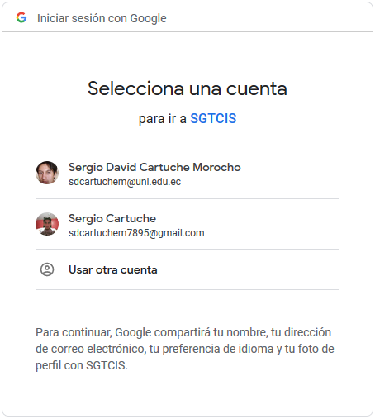
Inicio Sesión del Estudiante

Slide 25
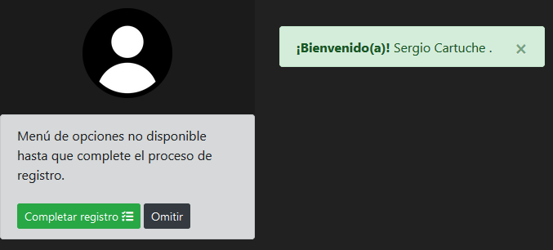
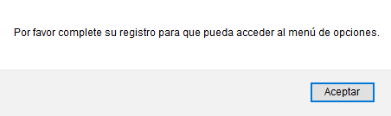
Inicio Sesión del Estudiante

Slide 26
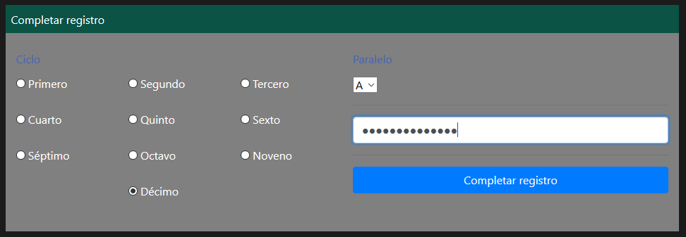
Inicio Sesión del Estudiante

Slide 27
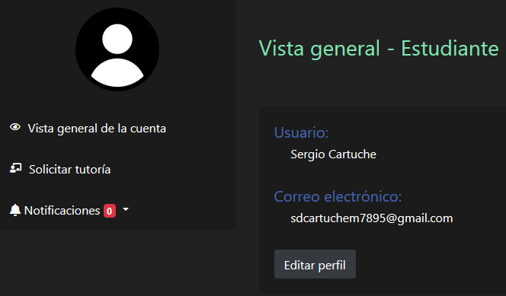
Inicio Sesión del Estudiante

Slide 28
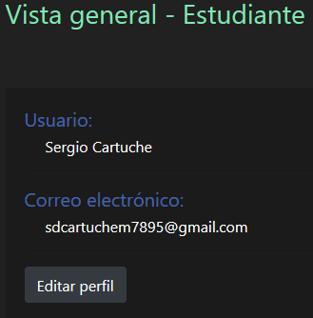
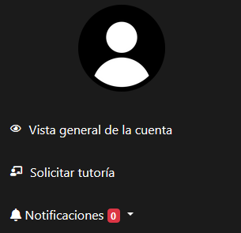
Menú de opciones del estudiante

Slide 29
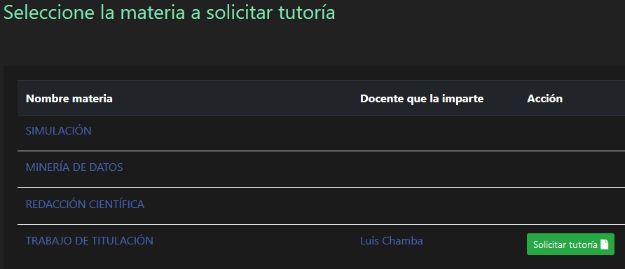
Menú de opciones del estudiante

Slide 30
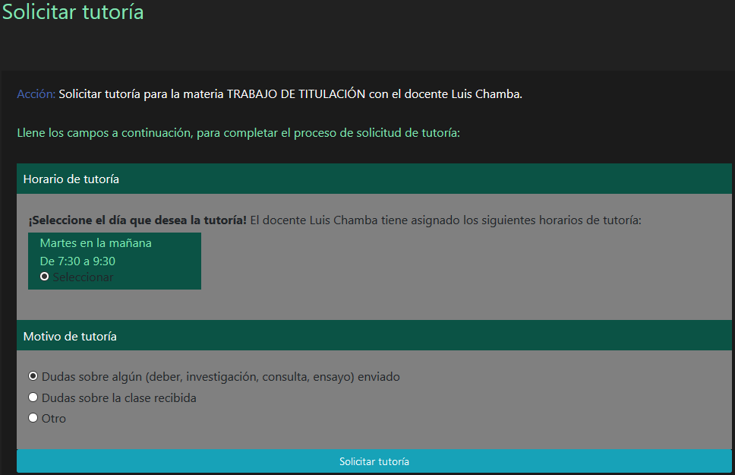
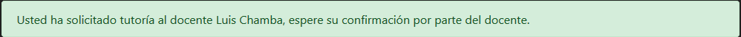
Menú de opciones del estudiante

Slide 31

Menú de opciones del estudiante

Slide 32
Usuario DOCENTE

Slide 33
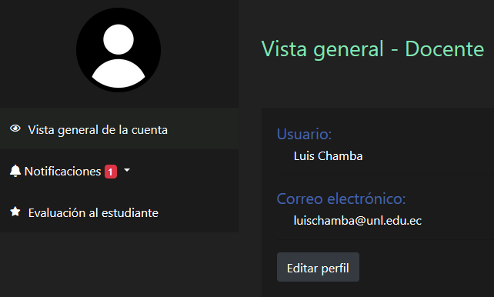
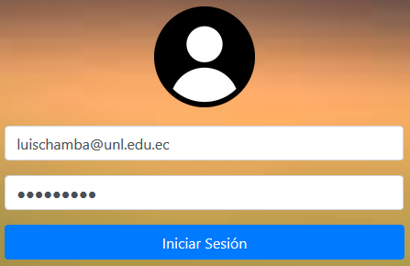
Inicio Sesión del Docente

Slide 34
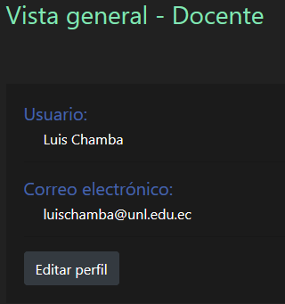
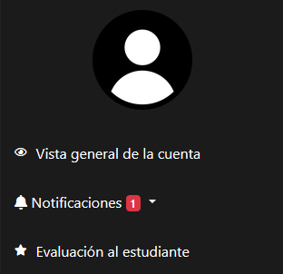
Menú de opciones del docente

Slide 35
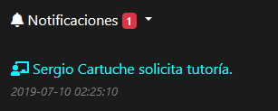
Menú de opciones del docente

Slide 36
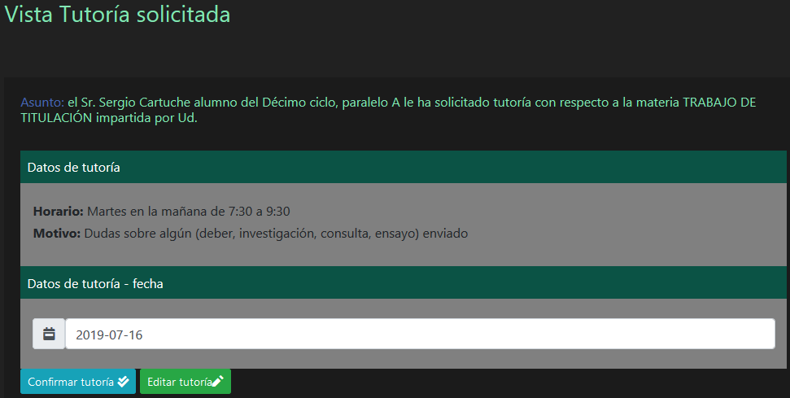
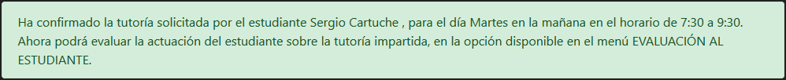
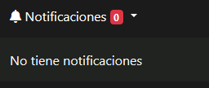
Menú de opciones del docente
Se envía notificación al estudiante.

Slide 37
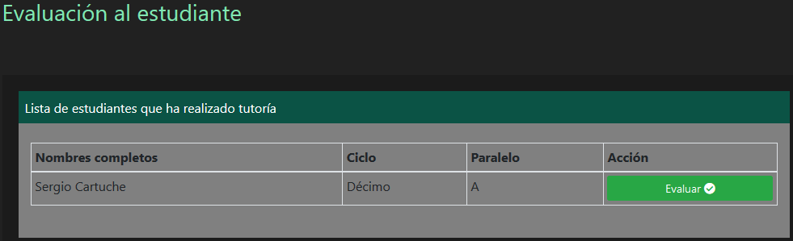
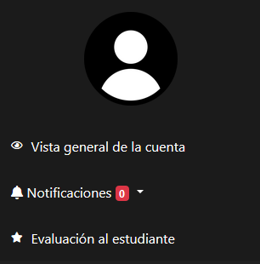
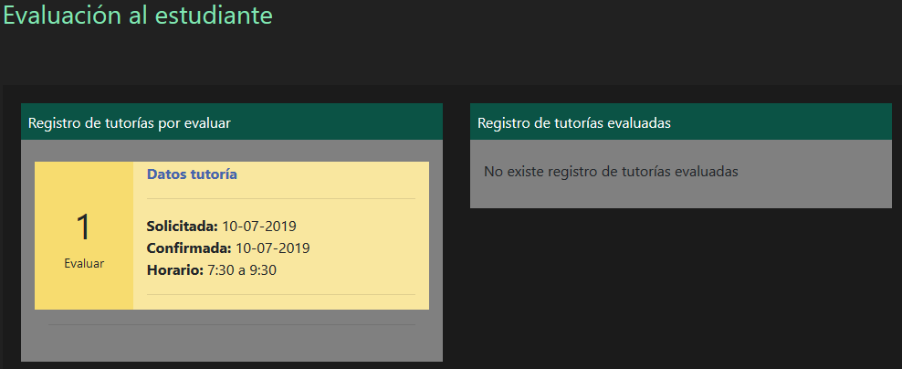
Menú de opciones del docente

Slide 38
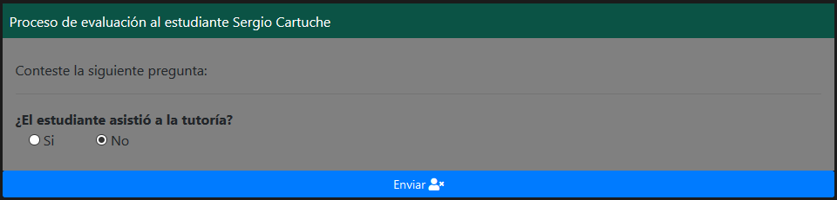

Menú de opciones del docente

Slide 39


Menú de opciones del docente

Slide 40

Menú de opciones del docente

Slide 41


Menú de opciones del docente

Slide 42


Menú de opciones del docente

Slide 43

Menú de opciones del docente

Slide 44

Menú de opciones del docente

Slide 45
Usuario ESTUDIANTE

Slide 46


Menú de opciones del estudiante

Slide 47

Menú de opciones del estudiante

Slide 48


Menú de opciones del estudiante

Slide 49
Usuario ADMINISTRADOR

Slide 50

Menú de opciones del administrador

